Slide 1
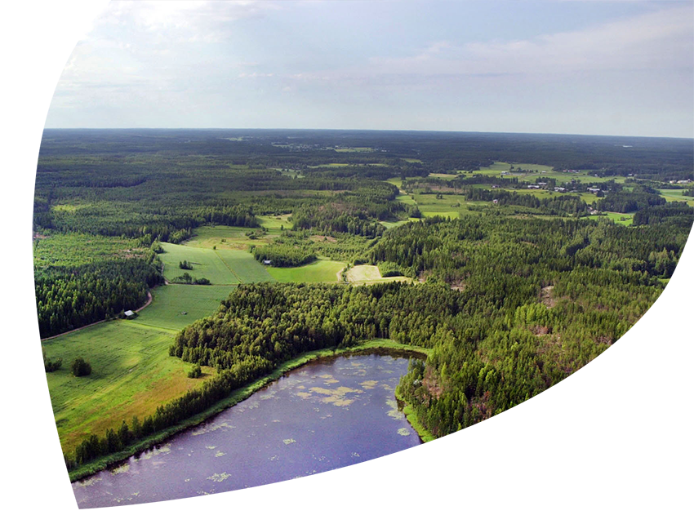


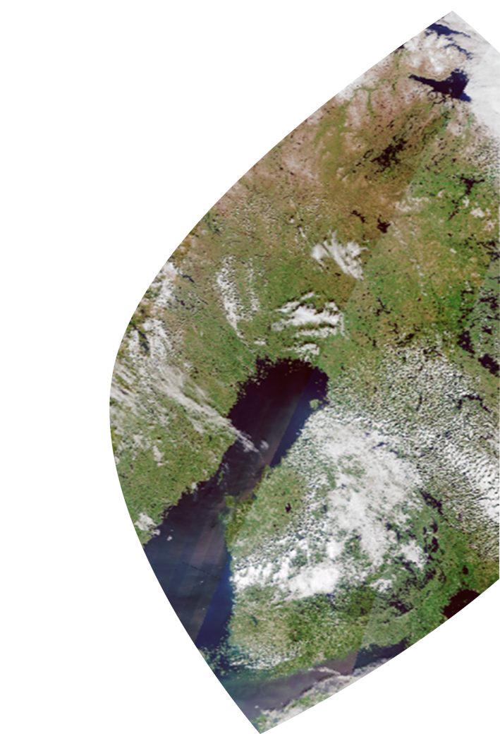
Ekosysteemitilinpidon tilannekatsaus EU:ssa ja Suomessa
Kohti ekosysteemitilinpidon toimijaverkostoa? Scandic Simonkenttä 14.6.2022, Helsinki
Pekka Hurskainen
Suomen ympäristökeskus
#Ekosysteemitilinpito | @EStilinpito

Slide 2
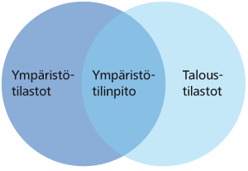
Integroitu ympäristön ja kansantalouden tilinpito
SEEA = System of Environmental Economic Accounts, eli ympäristötilinpito
Koostuu tileistä ja taseista, joilla kuvataan luonnonvarojen käyttömääriä, luonnonvarojen käytöstä aiheutuvaa kuormitusta sekä ympäristönsuojelun taloutta ja liiketoimintaa
Vahva yhteys kansantalouden tilinpitoon
Tilastostandardi ympäristötilinpidolle vuodesta 2012 ja EU:n asetus EU 691/2011
Tunnetaan myös nimellä SEEA Central Framework
Lähde: Tilastokeskus
#Ekosysteemitilinpito | @EStilinpito

Slide 3
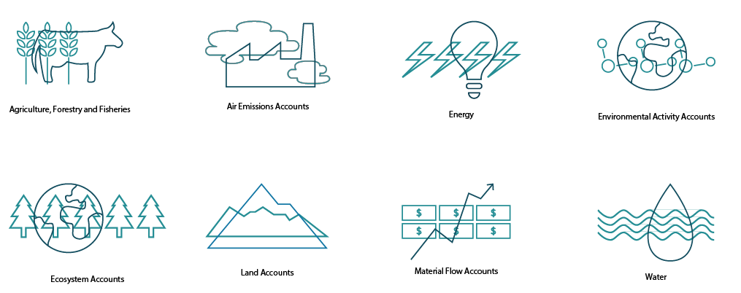
Ympäristötilinpidon temaattiset aihekokonaisuudet
Lähde: YK
#Ekosysteemitilinpito | @EStilinpito

Slide 4
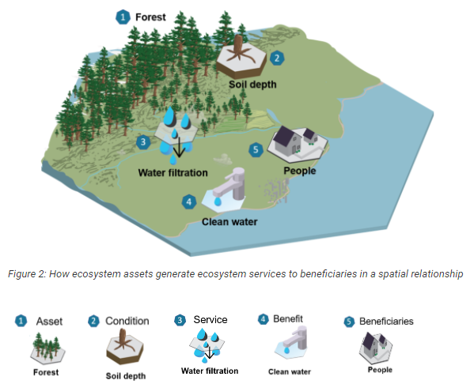
Ekosysteemitilinpito, miten se eroaa muusta ympäristötilinpidosta?
Lähde: YK
Tavoitteena on tuoda ekosysteemien (luontopääoman) merkitys kansantaloudelle ja ihmisten hyvinvoinnille osaksi kansantalouden tilinpitoa.
Ekosysteemitilinpidon ytimessä ovat luonnonvarojen sijaan ekosysteemit ja niiden tuottamat palvelut.
Ekosysteemitilinpidossa on spatiaalinen ulottuvuus, eli tilit voidaan esittää niin taulukkoina kuin karttaesityksinä.
#Ekosysteemitilinpito | @EStilinpito

Slide 5

Ekosysteemitilinpidon kansainvälinen tilastostandardi
YK:n tilastokomitea hyväksyi biofysikaaliset ydintilit kansainväliseksi SEEA-EA tilastostandardiksi maaliskuussa 2021.​
SYKE osallistui aktiivisesti kansainväliseen arviointiprosessiin 2020-21.​
Tilastostandardi on suositus tilastojen tekemisestä yhtenäisillä käsitteillä, määritelmillä, luokituksilla ja tilien/tilastojen välisillä yhteyksillä. ​
Standardi ei velvoita tekemään tilastoja, mutta tukee niiden saattamista lakisääteisiksi.​
Lähde: YK:n ekosysteemitilinpidon tilastostandardi 2021.
#Ekosysteemitilinpito | @EStilinpito

Slide 6
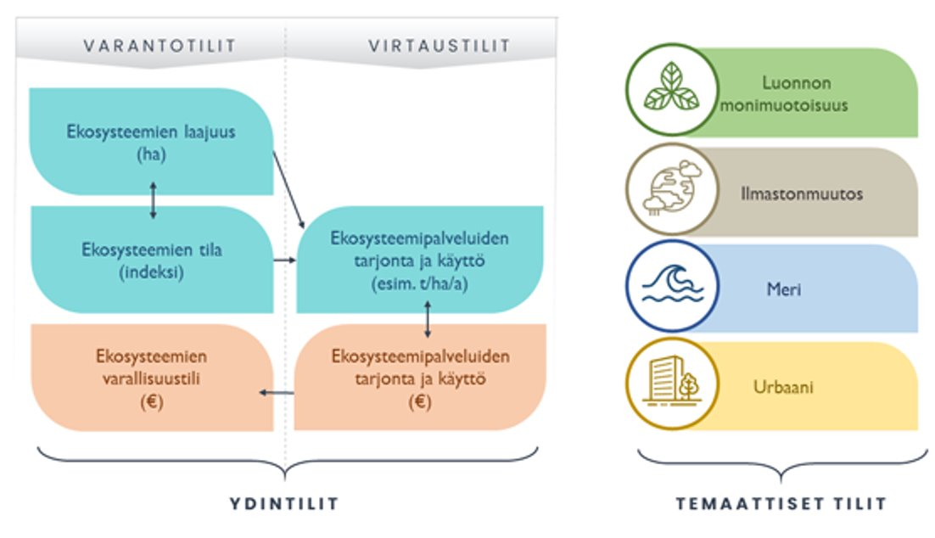

Ekosysteemitilinpidon viitekehys SEEA-EA
#Ekosysteemitilinpito | @EStilinpito

Slide 7
EUROSTAT Ecosystem Accounting Task Force​
Asetettu 05/2021. Suomen edustajana SYKE (Pekka Hurskainen)
Kymmenes kokous pidetään 21-22. kesäkuuta 2022
Tehtävät:
avustaa ja tarjota teknistä sekä metodologista tukea Eurostatille ekosysteemitilinpidon käytännön ohjeistuksen laatimisessa
yhteistyö ja koordinointi jäsenmaiden ja EU:n välillä koskien parhaita käytäntöjä tilinpitoon liittyen
tukea Eurostatia ekosysteemitilinpidon työkalujen kehittämisessä
tukea Eurostatia täytäntöönpanosäädösten valmistelussa ja
tukea Eurostatia ekosysteemitilinpitoa koskevien lainsäädäntöehdotusten, poliittisten aloitteiden ja delegoitujen säädösten valmistelussa.
#Ekosysteemitilinpito | @EStilinpito

Slide 8
EU tilastoasetuksen EU 691/2011 muutos​
Alkuperäinen ympäristötilinpidon tilastoasetus EU 691/2011​
Asetukseen ehdotetaan kolmea uutta moduulia: metsä-, ympäristötuet- ja ekosysteemitilinpito.​
Tilastoasetusmuutosta valmistellut 2021-22 Eurostat yhdessä Ecosystem Accounting Task Force:n kanssa​
Ehdotuksessa määritellään mm. ekosysteemityypit, kuntoindikaattorit, ja es-palvelut, joista raportointi velvoittavat EU:n jäsenmaita​
Ensimmäinen raportointi: 2026, referenssitaso 2024​
Rahamääräiset tilit mainitaan asetuksessa, mutta ei raportointiaikaa (Delegated Act myöhemmin)​
Raportointisykli: Laajuus ja tila joka 3. vuosi, es-palvelujen tarjonta ja käyttö vuosittain
#Ekosysteemitilinpito | @EStilinpito

Slide 9
Tilastoasetuksen velvoitteet
Ekosysteemien laajuus
Ekosysteemien tila, es-tyypeittäin
Category | Name of ecosystem type
1 | Settlements and other artificial areas
2 | Cropland
3 | Grassland (pastures, semi-natural and natural grasslands)
4 | Forest and woodland
5 | Heathland and shrub
6 | Sparsely vegetated ecosystems
7 | Inland wetlands
8 | Rivers and canals
9 | Lakes and reservoirs
10 | Marine inlets and transitional waters
11 | Marine ecosystems (offshore coastal, shelf and open ocean)​
Category | Ecosystem condition indicator
1 | Green areas in cities and adjacent towns and suburbs, concentration of particulate matter with a diameter up to 2.5 μm
2 + 3 | Soil organic carbon content in topsoil, Common farmland bird index
4 | Dead wood volume, tree cover density​
11 | The share of artificial impervious area cover
Ekosysteemipalveluiden tarjonta & käyttö
Category | Ecosystem services
Provisioning services | Crop provision, timber provision, pollination
Regulating and maintenance services | Air filtration, global climate regulation, local climate regulation
Cultural services | Nature-based tourism-related services​
#Ekosysteemitilinpito | @EStilinpito

Slide 10
Ekosysteemitilinpidon tilanne Suomessa​
Ekosysteemitilinpitoa ovat kehittäneet tutkimus- ja kehittämishankevetoisesti Suomen ympäristökeskus, Luonnonvarakeskus ja Tilastokeskus.
Ekosysteemitilinpidon teemasivut ja Twitter-tili avattu keväällä 2022
Avoimia kysymyksiä muun muassa:
  Toimijoiden yhteistyö, koordinaatio, resurssit
  Toimijoiden vastuut, roolit ja työnjako
  Priorisointi: mitkä ekosysteemitilinpidon elementit ovat kriittisimpiä, tilastoasetuksen velvoitteet ja Suomen omat tarpeet
  Mistä saadaan tarvittavat aineistot ja miten niistä muodostetaan spatiaalisesti ja ajallisesti kattava tilastollinen aikasarja
Lisää tämän tilaisuuden muissa esityksissä!
#Ekosysteemitilinpito | @EStilinpito

Slide 11


Pekka Hurskainen
Suomen ympäristökeskus
pekka.hurskainen@syke.fi
#Ekosysteemitilinpito
@EStilinpito

